Slide 1
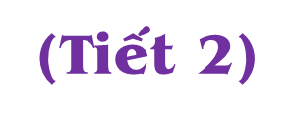
Thứ … ngày … tháng … năm …

Slide 2
4
a) Trong các phân số $\frac{1}{4};\frac{6}{5};\frac{4}{10};\frac{16}{9};\frac{10}{20};\frac{8}{18}$
Phân số tối giản là: $\frac{1}{4}$ ;$\frac{6}{5}$ ; $\frac{16}{9}$.
b) Rút gọn các phân số chưa tối giản
$\frac{4}{10}$ = $\frac{2}{5}$
$\frac{10}{20}$ = $\frac{1}{2}$
$\frac{8}{18 }$ = $\frac{4}{9}$

Slide 3
5
Quy đồng mẫu số hai phân số:

Slide 4
<
=
>
<

Slide 5
6
b) Viết các phân số sau theo thứ tự từ lớn đến bé:

